Slide 1
Criando pipelines com o Jenkins
Samuel Maciel Sampaio
@samukasmk
samuel@smk.net.br

Slide 2
Sobre mim
Samuel Maciel Sampaio
29 anos
Administrador de sistemas a 6 anos
Desenvolvedor Backend Python a 2 anos
Entusiasta da cultura de DevOps
@samukasmk (telegram, face, gmail)
http://bit.ly/SamuelSampaio

Slide 3
O que é o Jenkins
Jenkins é uma ferramenta de integração e entrega continua.
Que proporciona mais agilidade e produtividade, na execução de processos rotineiros.
Tanto de qualidade de software, com a execução automatizada de testes unitários, aceitação e funcional.
Como em tarefas operacionais de versionamento, deploys e até backups! #OCéuÉOLimite

Slide 4
O que são pipelines
Pipelines são fluxos de trabalho (workflows), seguimentados por estágios ou passos;
Agora existe plugins nativos do jenkin para definição de pipelines
Trazendo mais praticidade ao se defindir fluxos de execução em um unico Job

Slide 5
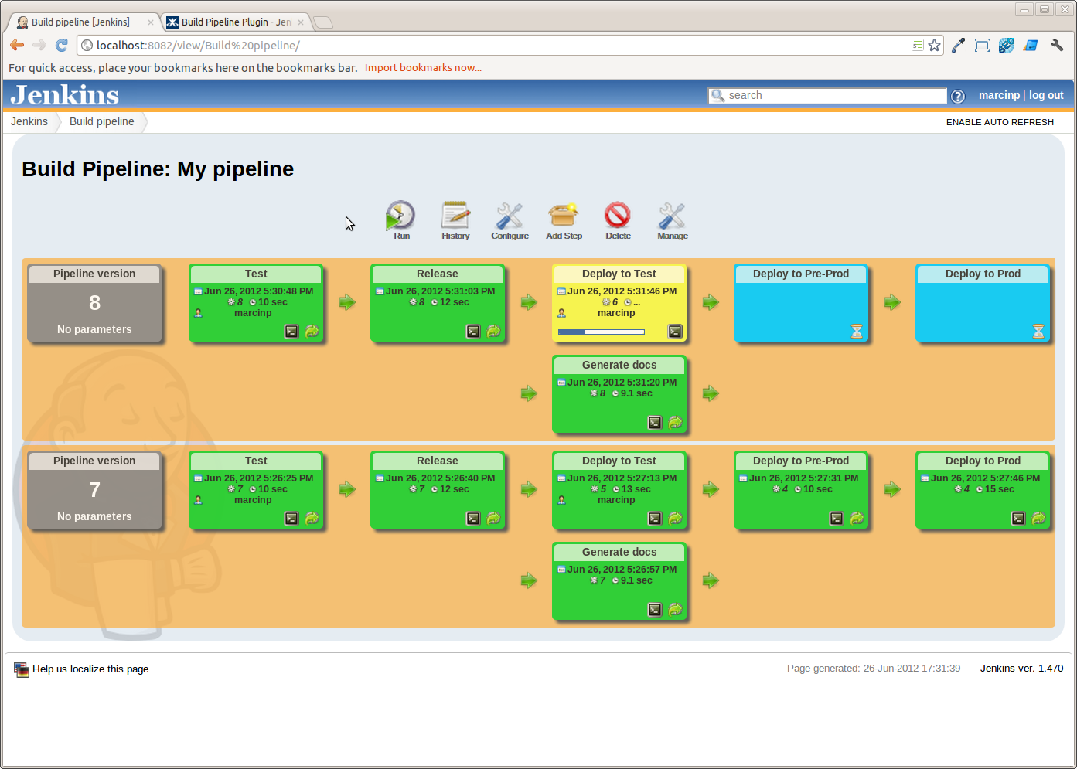
Histórico
Em meados de 2013 foi lançado o plugin (Build-Pipeline-Plugin) que interconecta varios jobs do jenkins em um workflow

Slide 6
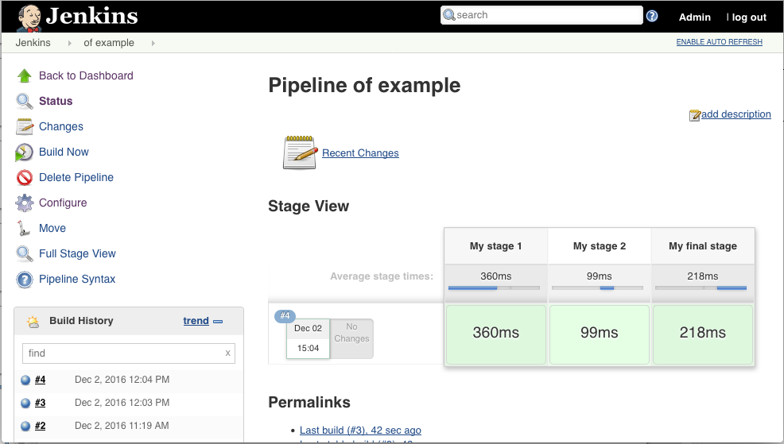
O presente momento
Em abril de 2016 foi lançado um novo plugin nativo do jenkins, chamado apenas de (Pipeline-Plugin), onde é possivel definir vários passos do mesmo workflow, no mesmo job, em uma visualização de colunas.

Slide 7
Como definir um pipeline customizado
Os workflows customizados, são definidos por groovy scripts, como uma forma de DSL simples. Onde cada plugin do jenkins disponibiliza os recursos, como funções. Chamados nas documentações de steps
https://jenkins.io/doc/pipeline/steps/
Esse groovy script pode ser configurado como string, na configuração do job, ou passado através de um projeto como arquivo Jenkinsfile

Slide 8
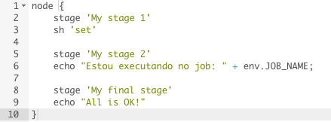
Exemplo de um script de pipeline (Jenkinsfile)

Slide 9
Meu case de exemplo
Desenvolvi uma aplicação em Flask
Com 3 endpoint:
  / (home)
  /ping (exemplo de uma api rest json)
  /modal (exemplo de um modal html)
Com testes unitários
  Se o /ping responde 200, com um json
  Utilizado (py.test, pytest-flask e pytest-flakes)
Com testes funcionais
  Se a pagina externa responde com um modal
  Utilizado (selenium, pytest-selenium e phantomjs)
https://github.com/samukasmk/grupy-flask-jenkins.git

Slide 10
Executando o projeto na maquina local
Clonando o projeto do github:
  git clone https://github.com/samukasmk/grupy-flask-jenkins.git
Criando o virtual env
  cd grupy-flask-jenkins
  virtualenv --python=python3.5 venv
Instalando as dependencias:
  ./venv/bin/pip install -r requirements.txt
Executando a aplicação
  ./venv/bin/python app.py
Executando os testes unitários
  ./venv/bin/py.test -ra -v --flakes tests/unit_tests
Executando os testes funcionais
  ./venv/bin/py.test -ra -v --flakes --driver PhantomJS --driver-path=/opt/phantomjs/bin/phantomjs tests/functional_tests

Slide 11
Você percebeu ?
Nós ja temos um pipeline de integração continua !
0. Adicionar gatilho webhook no repositório git
1. Clonar/Efetuar checkout do projeto
2. Criar o virtual env de testes
3. Instalar as dependencias
4. Executar os testes unitários
5. Executar os testes funcionais
6. Disponibilizar para deploy

Slide 12
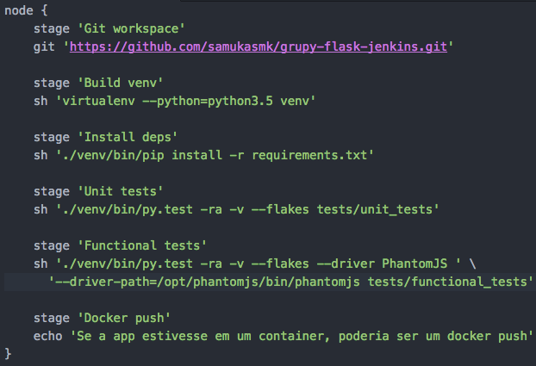
O tal Jenkinfile...

Slide 13
Hand’s on
Vamos um Job com pipelines no Jenkis

Slide 14
OBRIGADO!
Duvidas?
@SamukaSMk

